Slide 1
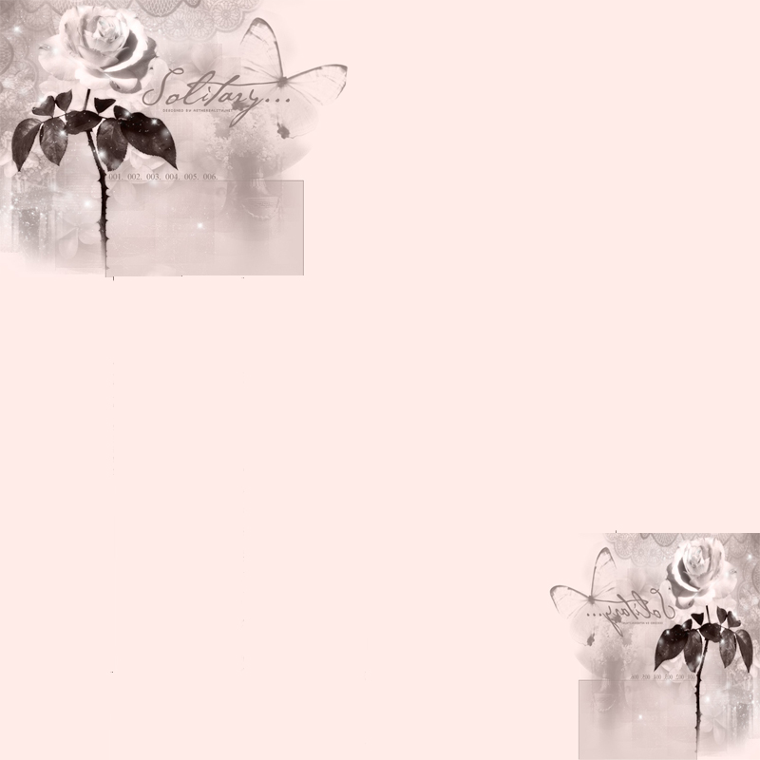
تركيب الجملة
الجملة في اللغة الإنجليزية تتكون من ثلاث أشياء رئيسية:
1- الفاعل.....Subject
2- الفعل ......Verb
3- المفعول به ( تكملة الجملة)..... Object(Complement)

Slide 2
Object(Complement) المفعول به ( تكملة الجملة) | Verb الفعل | Subject الفاعل ( اسم / ضمير)
student. | Is فعل كينونة فقط | 1- Abdullah
at mosque evrey day | Pray فعل فقط | 2- They
English fluently. | Can speak فعل مساعد+فعل | 3- Khaled
1- عبد الله طالب.
2- هم يصلون في المسجد كل يوم.
3- خالد يستطيع أن يتكلم الإنجليزية بطلاقة.

Slide 3
أقسام اللغة الإنجليزية
تقسم اللغة الإنجليزية إلى أربعة أقسام رئيسية:
1- Vocabulary(Words).
2- Grammar.
3- Idioms.
4- Style.
1- القسم الأول : المفردات(الكلمات).
2- القسم الثاني : القواعد.
3- القسم الثالث : المصطلحات.
4- القسم الرابع : الأسلوب.

Slide 4
أدوات ربط الجمل (Sentence Connectors)
وهي مهمة جداً لربط الجمل وتحسين الأسلوب
1- Befor
2- After
3- Although
4- And
5- As soon as
6- Because
7- Therefore
8- But
9- Until
10-Even
11-Wether
1- قبل
2- بعد
3- مع أن / بالرغم من
4- و
5- بمجرد أن
6- بسبب
7- لذلك / وبناء عليه
8- لكن
9- لحين / إلى أن / حتى
10- حتى ( بمعنى حتى لو )
11-فيما إذا / إن كان

Slide 5
12- Or – Otherwise
13- Since
14- However – still – yet
15- So
16- While
17- If
18- Unless
19- When
20- Who
21- Which
12- أو / وإلا
13- طالما أن / بما أن
14- ومع ذلك
15- لذلك
16- في حين أن / بينما
17- إذا / لو
18- مالم / إلا إذا
19- عندما
20- الذي / التي ( للعاقل)
21- الذي / التي ( لغير العاقل)

Slide 6
الأفعال Verbs
ويرمز إليها بالحرف (V.) وتقسم إلى أربعة أنواع:
1- أفعال عادية (Regular Verbs)
ونرمز للفعل العادي بالأحرف ( reg.v) وهي معظم الأفعال في اللغة الإنجليزية:
للفعل في اللغة الإنجليزية ثلاث حالات أو تصاريف هي :
1- حاضر (مضارع) Present مثل:
1- نطلب عادة من ذلك المطعم. ( حاضر)
2- ماضي Past مثل:
2- طلبنا طعام من ذلك المطعم أمس. ( ماضي)
3- تصريف ثالث Past participle:
3- لقد طلبنا طعام من ذلك المطعم.
( نحن بإنتظار النادل لكي يحضر لنا الطعام لطاولتنا أو
يوصلون الطعام للبيت) ( مضارع تام)
1- We usually order food from that restaurant.
2- We ordered food form that restaurant yaster day.
3- We have ordered food from that restaurant.

Slide 7
1- إذا انتهى الفعل بحرف (y) غير مسبوق بحرف علة ,
يقلب حرف (y) إلى (i) ونضيف (ed) .
2- إذا انتهى الفعل بحرف (y) مسبوق بحرف علة ,
يضاف إليه الأحرف (ed) فقط .
3- إذا انتهى الفعل بحرف (e) نضيف إلى نهايته (d) فقط .
4- نضاعف الحرف الأخير من الفعل إذا كان من بين الأحرف
(g , L , m , n , r , t) ومسبوقاً بحرف علة واحد ونضيف إليه الأحرف (ed) .
5- ماعادا ذلك نضيف إلى نهاية الفعل الأحرف (ed) .

Slide 8
خطوات تحويل الفعل العادي إلى الماضي والتصريف
لاحظ أن التصريف الثالث للفعل هو نفسه الفعل الماضي ولكن الإختلاف في الإستخدام
P.P تصريف ثالث |  | Past ماضي |  | المضاف إلى نهاية الفعل | Present حاضر
درس | Studied | درس | Studied | ied | يدرس | 1- Study
لعب | Played | لعب | Played | ed | يلعب | 2-Play
عاش | Lived | عاش | Lived | D | يعيش | 3- Live
توقف | Stopped | توقف | Stopped | PP+ed | يتوقف | 4- Stop
نظر | Looked | نظر | Looked | Ed | ينظر | 5- Look

Slide 9
أفعال شاذة Irregular Verbs
ويرمز لها بالأحرف (irreg . V ) سميت بالشاذة لأنها لاتتبع قاعدة تحويل الفعل العادي إلى صيغة أخرى بإضافة
( ed - d – ied ) إلى نهايتها , بل تختلف في التحويل من فعل إلى آخر .
تصريف ثالث PP |  | ماضي Past |  | حاضر Present
قاد | Driven | قاد | Drove | يقود | Drive
صنع | Made | صنع | Made | يصنع | Make
قطع | cut | قطع | cut | يقطع | Cut

